Slide 1







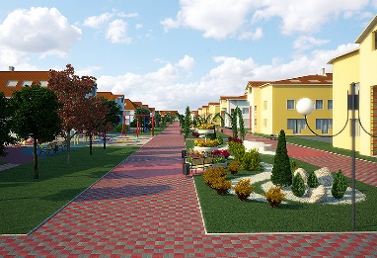
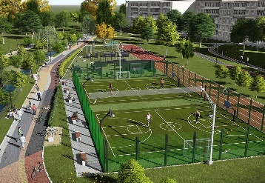
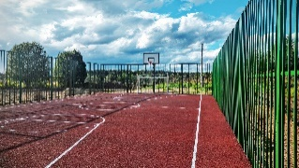

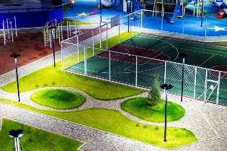
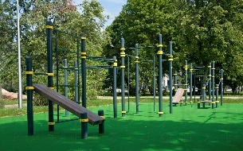
Администрация Зуйского сельского поселения Белогорского района Республики Крым информирует
ИНИЦИАТИВНОЕ БЮДЖЕТИРОВАНИЕ
Механизм действий:
Активные граждане
Инициативное бюджетирование- это форма участия жителей муниципальных образований Республики Крым в решении вопросов местного значения посредством выдвижения, участия в отборе, реализации и контроле за реализацией инициативных проектов
Шаг 1. Пригласи родных, друзей, соседей и коллег для обсуждения своих идей
Республиканская конкурсная комиссия бюджетирования
Администрация Зуйского сельского поселения
Инициативное бюджетирование
Шаг 2. Подготовка проекта к конкурсному отбору
Шаг 3. Направление проекта в республиканскую комиссию инициативного бюджетирования
Вклад участников реализации проекта в его финансирование:
уровень софинансирования проекта из бюджета городского (сельского) поселения, муниципального района Республики Крым (минимальный уровень - 5% от размера запрашиваемой субсидии);
уровень софинансирования проекта со стороны жителей населенного пункта, входящего в состав муниципального образования Республики Крым, участвующего в конкурсном отборе проектов инициативного бюджетирования на уровне Республики Крым (далее - жители населенного пункта) (минимальный уровень - 3% от размера запрашиваемой субсидии)
Благополучная и комфортная жизнь
ПРОЕКТ ПРИЗНАЛИ ПОБЕДИТЕЛЕМ
Шаг 4. Вносим долю софинансирования и участвуем в реализации проекта
К конкурсному отбору допускаются проекты, направленные на решение вопросов местного значения и содержащие мероприятия по развитию следующих объектов общественной инфраструктуры:
Шаг 5. Лично контролируем качество выполняемых работ
Объекты благоустройства (включая освещение улиц)
Объекты физической культуры и массового спорта
Пгт. Зуя, 2026

